Slide 1
Haga clic para agregar el nombre de la Facultad (Fuente Gill Sans MT, en Negritas, tamaño18)

Slide 3
Área de Formación de Elección Libre (AFEL)
CONTENIDO
Ubicación del AFEL dentro del plan de estudios
Créditos AFEL en mi plan de estudios
Importancia del Área de Formación de Elección Libre
Modalidades para cursar el AFEL
Alternativas para obtener créditos en el AFEL
Oportunidades de inscripción y acreditación
Consideraciones importantes
Mayores informes

Slide 5
¿Cuántos créditos debo cubrir para AFEL dentro de mi plan de estudios?
Programa Educativo: (colocar el nombre del programa en cuestión y los créditos correspondientes donde corresponda)
EXPERIENCIAS EDUCATIVAS | TEORÍA | PRÁCTICA | OTROS | CRÉDITOS | ANTECEDENTES
ELECCIÓN LIBRE |  |  |  |  | Ninguno
CRÉDITOS MÍNIMOS |  |  |  |  | Ninguno
Ver ejemplo de Ingeniería Civil

Slide 6
Importancia del AFEL en mi plan de estudios

Slide 7
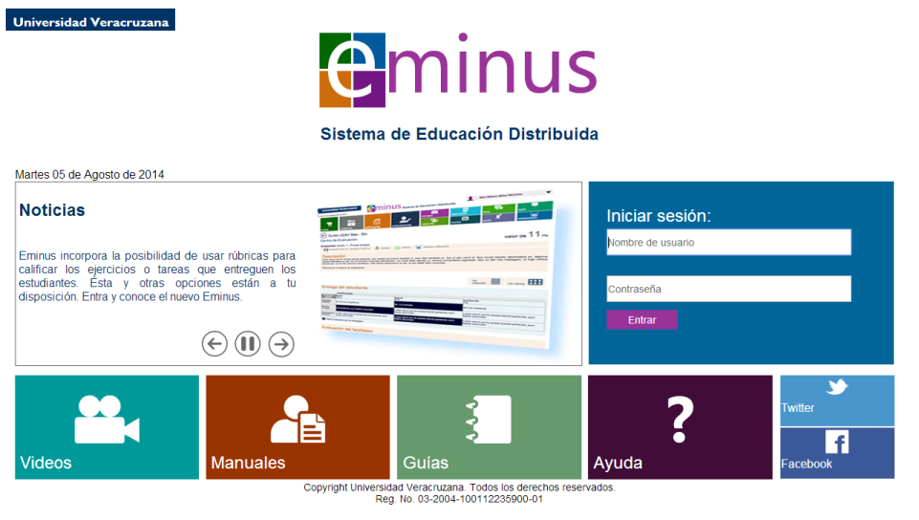
¿Bajo qué modalidad de estudio puedo cursar el AFEL?
Presencial
Virtual (Eminus)

Slide 8
Alternativas para obtener créditos en el AFEL
EE propias de AFEL
Cursar EE de otros PE
Transferencia de créditos de un PE a otro
Otros espacios formativos

Slide 9
Experiencias Educativas propias del AFEL
Como aprender en línea
Expresión corporal
Futbol asociación
Natación
Francés
Gimnasia aeróbica
Autoestima
Silvicultura
Vive saludable, vive sin violencia
EE propias de AFEL
502 Experiencias Educativas
Tanatología
Manipulación de genes
Fotografía
Bailes de salón
Manejo y cultivo de hongos comestibles y medicinales
Japonés
Taller de pintura y dibujo
Aplicaciones web para el aprendizaje
Dendrología
Como mejorar mis calificaciones
Interacciones planta-animal: ecología y conservación
http://www.uv.mx/dgdaie/afel/catalogoee/

Slide 10
Cursar Experiencias Educativas de otros Programas Educativos incorporados al modelo educativo
Estás cursando el Programa Educativo de Arquitectura, pero te interesa la Experiencia Educativa “Dibujo de representación”, impartida como parte del Área disciplinar del programa Educativo de Diseño de la Comunicación visual, ya que consideras que enriquecerá tu formación como futuro(a) Arquitecto (a).
Cursar EE de otros PE
Puedes tomar dicha EE en la Facultad de Artes y solicitar que los créditos te sean asignados en el AFEL del Programa de Arquitectura que cursas. Pregunta al Secretario Académico de tu Facultad el procedimiento a seguir.

Slide 11
Transferencia de créditos de un Programa Educativo a otro
Si iniciaste tus estudios en el Programa Educativo de Contaduría, pero decidiste cambiarte al Programa Educativo de Informática, puedes solicitar la transferencia de los créditos cursados en Contaduría al AFEL del programa educativo en el que tu inscripción se encuentre vigente, en este caso al de Informática.
Transferencia de créditos de un PE a otro
La solicitud deberás dirigirla al Secretario(a) Académico(a) de tu Facultad o directamente al Departamento de Apoyo a la Formación Integral del Estudiante: http://www.uv.mx/dgdaie/afel/dafi/

Slide 12
Otros espacios formativos
Tutoría para la investigación
Tutoría para la apreciación artística
Ven a la Cultura
¡Participa en un proyecto de investigación y publica un artículo o presenta una ponencia en un foro académico!
Desde 4 y hasta 10 créditos
Disfruta y conoce diferentes expresiones artísticas: danza, teatro, canto, ejecución instrumental, entre otras
Hasta 6 créditos
Asistente
Colaborador
Aprendiente
Divulgador
Cada 20 horas de aprendizaje = 1 crédito
http://www.uv.mx/dgdaie/afel/otros-espacios/

Slide 13
Oportunidades de inscripción y acreditación
Estatuto de alumnos 2008
Artículo 25. …Los alumnos que cursen planes de estudio flexible tienen derecho a dos inscripciones por experiencia educativa en diferente período escolar.
Si repruebas la misma Experiencia Educativa de AFEL en dos ocasiones es causa de baja definitiva de la UV.
Artículo 31. Los alumnos que hayan seleccionado una experiencia educativa con carácter de “optativa” o “de elección libre” y no la acrediten, podrán cursarla nuevamente, o cursar una diferente en otro período escolar, considerándola como segunda inscripción.
POR LO TANTO
Si por alguna razón no lograste acreditar una EE de AFEL en la primera inscripción, es mejor que no la curses en segunda inscripción para evitar ponerte en riesgo de causar baja definitiva.
http://www.uv.mx/legislacion/files/2012/12/estatutodelosalumnos2008.pdf

Slide 14
¡Consideraciones importantes!
Para elegir EE de AFEL debes considerar lo siguiente:
No elijas las EE de AFEL sólo por el número de créditos, éstas son tan importantes como las disciplinares, por lo que debes buscar EE que enriquezcan tu formación humana, intelectual, social o profesional.
La oferta cambia periodo con periodo, por lo que deberás consultar el portal del AFEL donde encontrarás información relativa a la oferta, alternativas de acreditación y trámites.
Al momento de elegir una EE de AFEL considera la ubicación de la entidad académica que la ofrece y el tiempo que necesitarás para trasladarte.
http://www.uv.mx/dgdaie/afel/ee-propias-afel/

Slide 15
MAYORES INFORMES
Departamento de Apoyo a la Formación Integral del Estudiante
Mtra. Alejandra Yamel Assad Meza
aassad@uv.mx
Responsable AFEL
Lic. Mariela Cabrera Hernández
lcabrera@uv.mx

Slide 16
¡Sean Bienvenidos!

